Slide 1

Un grain de vie et d’ espérance
Aminata Sow Fall
(née en 1941)

Slide 2
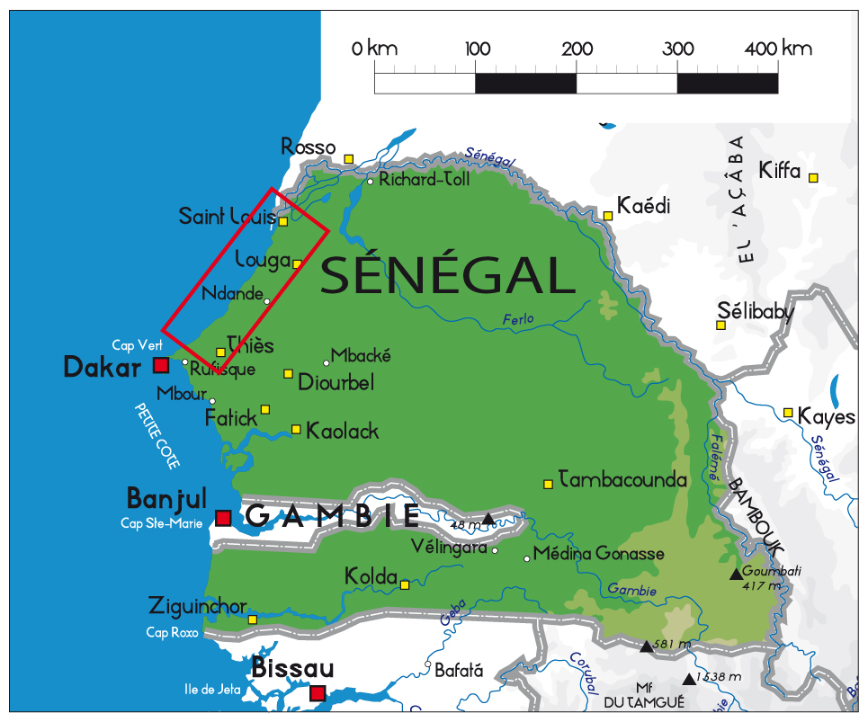
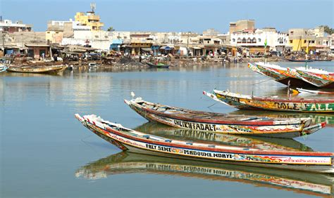
Saint-Louis ou Ndar

Slide 3
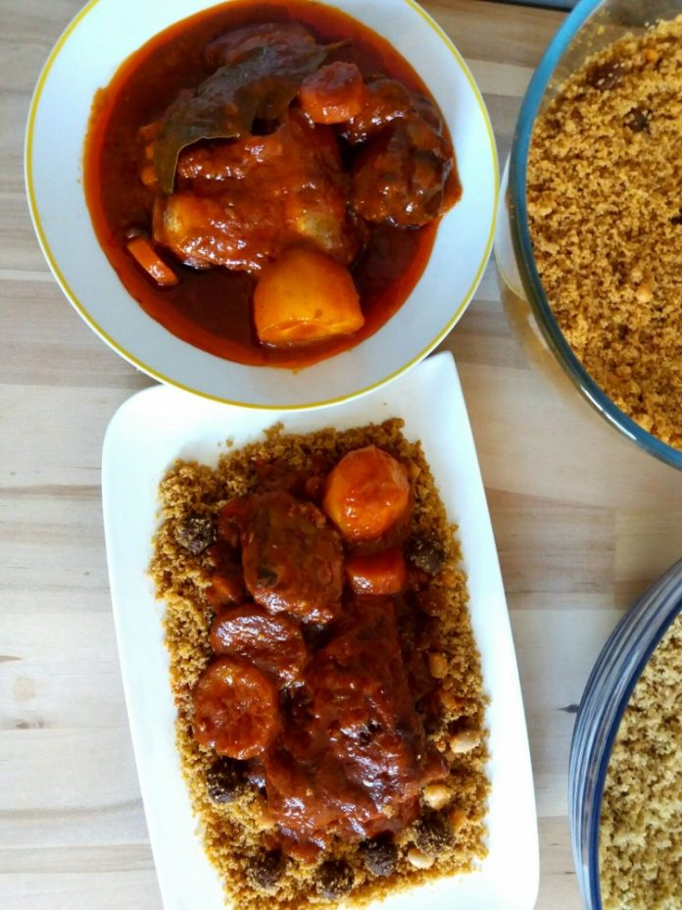
Le bassi salté ou Thiéré Tamkharite
Ingrédients pour la préparation du Thiéré Bassi Salté:
1 poulet, 1 Kg de viande de bœuf, 20cl d’huile, 4 oignons, 1/4 de poivron vert, 300g de tomate concentrée, sel, piment, poivre, 3 bouillons cube, 6 gousses d’ail, 1 kg de thiéré avec du lalo (couscous), 10g de beurre, 50g de raisins secs, 50g de haricots blancs, 100g de viande hâchée, 4 morceaux de sucre, 3 carottes, 3 patates douce, 2 feuilles de laurier.

Slide 4
Le Tamkharit
La Tamkharit est le nom donné à la Achoura qui correspond au dixième jour du mois de Mouharram (premier mois du calendrier lunaire islamique). Fête de la bienfaisance et de la générosité envers la famille, les parents, les orphelins et les déshérités.

Slide 5
Le texte
1. Commentez: « qui mange, se dévoile » L. 12
2. Paragraphe 2 : origine du nom bassi salté
3. Composition du bassi
4. Expliquez le bonnet rouge et l’histoire L 29 et 35
5. L 40-42 Qu’est-ce que l’acte de manger
6. L.45 Qu’est-ce que « la part de l’ ancêtre »
7. L 62 Expliquer l’ acte de convivialité
8. Pour tout le monde. Expliquez le fait que les personnes se « forgent une conscience sociale » et comment? L. 74

